Slide 1
IV. Дополнительный раздел 4.1Краткая презентация программы
Утверждено
Заведующим МАДОУ «Детский сад № 423 «Лучик»
Приказ № 39-о от 30.08.2023г.
Принято
на Педагогическом совете № 1 от 30.08.2023 г.
ОБРАЗОВАТЕЛЬНАЯ ПРОГРАММА
Муниципального автономного дошкольного образовательного учреждения
«Детский сад № 423 «Лучик»

Slide 2
Программа разработана в соответствии с:
Программа разработана в соответствии со следующими документами:
- Конвенцией о правах ребѐнка;
-Конституцией РФ;
- Федеральным законом от 29 декабря 2012 года № 273-ФЗ «Об образовании вРоссийской Федерации»;
- «Приказом Министерства образования и науки РФ от 17 октября 2013 г. № 1155 от 17 октября 2013 г. № 1155 «Об утверждении федерального государственного образовательного стандарта дошкольного образования» (в ред. приказов Минпросвещения России от 21 января 2019 г № 31, от 8 ноября 2022 г. № 955);
- Федеральной образовательной программой дошкольного образования. Утв. Приказом министерством просвещения Российской Федерации от 25 ноября 2022 г. №1028;
- Приказом Министерства образования и науки Российской Федерации от 31.07.2020 № 373 «Об утверждении порядка организации и осуществления образовательной деятельности по основным общеобразовательным программам – образовательным программам дошкольного образования»;
- Письмом департамента общего образования Министерства образования и науки РФ от 28 февраля 2014 г. № 08-249 «Комментарии к ФГОС дошкольного образования»;
Федеральным законом » от 31.07.2020№ 304-ФЗ «О внесении изменений в Федеральный закон «Об образовании в Российской Федерации» по вопросам воспитания обучающихся;
- Стратегией развития воспитания в Российской Федерации на период до 2025 года (утверждена распоряжением Правительства РФ от 29.05.2015 № 996-р);
- Постановлением Главного государственного санитарного врача РФ от 28.09.2020 № 28 СП 2.4.3648-20 "Санитарно-эпидемиологические требования к организациям воспитания и обучения, отдыха и оздоровления детей и молодежи";
- Постановлением от 28 января 2021 г. № 2 об утверждении санитарных правил и норм САНПИН 1.2.3685-21 "Гигиенические нормативы и требования к обеспечению безопасности и (или) безвредности для человека факторов среды обитания";
-Уставом Муниципального автономного дошкольного образовательного учреждения «Детский сад № 423 «Лучик»
Программа разработана на основе Федеральной образовательной программы дошкольного образования. Утв. Приказом министерством просвещения Российской Федерации от 25 ноября 2022 г. №1028 (далее по тексту – ФОП ДО).

Slide 3
Цели и задачи Программы МАДОУ
Цели Программы - разностороннее развитие ребёнка в период дошкольного детства с учётом возрастных и индивидуальных особенностей на основе духовно-нравственных ценностей российского народа, исторических и национально-культурных традиций (п.14.1 ФОП ДО).
Задачи (п.14.2 ФОП ДО): -обеспечение единых для Российской Федерации содержания ДО и планируемых результатов освоения образовательной программы ДО; -приобщение детей (в соответствии с возрастными особенностями) к базовым ценностям российского народа - жизнь, достоинство, права и свободы человека, патриотизм, гражданственность, высокие нравственные идеалы, крепкая семья, созидательный труд, приоритет духовного над материальным, гуманизм, милосердие, справедливость, коллективизм, взаимопомощь и взаимоуважение, историческая память и преемственность поколений, единство народов России; создание условий для формирования ценностного отношения к окружающему миру, становления опыта действий и поступков на основе осмысления ценностей; -построение (структурирование) содержания образовательной деятельности на основе учёта возрастных и индивидуальных особенностей развития; -создание условий для равного доступа к образованию для всех детей дошкольного возраста с учётом разнообразия образовательных потребностей и индивидуальных возможностей; -охрана и укрепление физического и психического здоровья детей, в том числе их эмоционального благополучия; -обеспечение развития физических, личностных, нравственных качеств и основ патриотизма, интеллектуальных и художественно---творческих способностей ребёнка, его инициативности, самостоятельности и ответственности; -обеспечение психолого-педагогической поддержки семьи и повышение компетентности родителей (законных представителей) в вопросах воспитания, обучения и развития, охраны и укрепления здоровья детей, обеспечения их безопасности; -достижение детьми на этапе завершения ДО уровня развития, необходимого и достаточного для успешного освоения ими образовательных программ начального общего образования.
На обучение по программе принимаются дети с 1,6 до 7 лет
I группа раннего возраста-1,6-2 года
II группа раннего возраста-2-3 года
Младшая группа-3-4 года
Средняя группа 4-5 лет
Старшая группа 5-6 лет
Подготовительная группа -6-7 лет
Группа компенсирующей направленности 5-7 лет

Slide 4
Характеристика взаимодействия педагогического коллектива с семьями воспитанников
Мастер- классы
Участие в праздниках и развлечениях
Электронная почта
Сообщество Учреждения в соц. сети в ВКонтакте
Сайт Учреждения в сети Интернет
Участие в оснащении РППС
Родительские собрания
Анкетирование
Опрос
Индивидуальные консультации

Slide 5
Программа определяет обязательную часть и часть, формируемую участниками образовательных отношений
Обязательная часть программы разработана на основе Федеральной образовательной программы ДО. – М.: ТЦ Сфера, 2023.- 208 с.:табл. (Правовая библиотека образования), утвержденной Приказом Минпросвещения РФ от 25 ноября 2022 г. № 1028
Часть, формируемая участниками образовательных отношений разработана на основе парциальной программы духовно-нравственного воспитания детей 5–7 лет
«С ЧИСТЫМ СЕРДЦЕМ»

Slide 6
Программа обеспечивает развитие детей раннего и дошкольного возраста по различным направлениям (образовательным областям)
Социально-коммуникативное развитие
Познавательное развитие
Речевое развитие
Художественно-эстетическое развитие
Физическое развитие

Slide 7
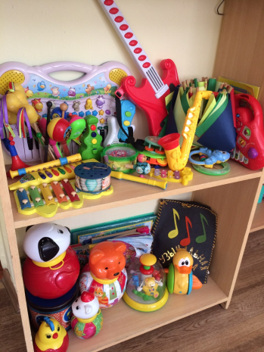
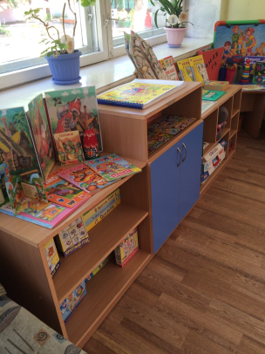
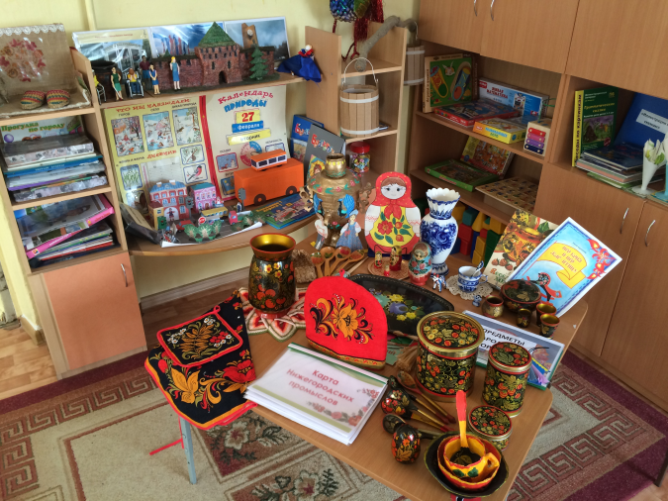
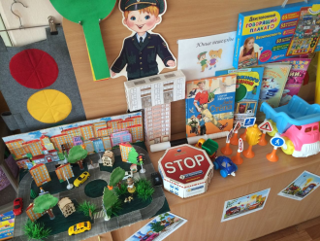
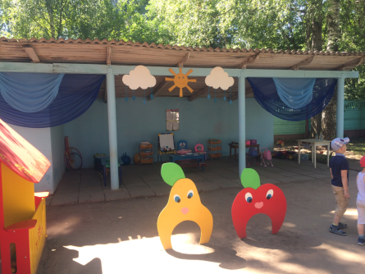
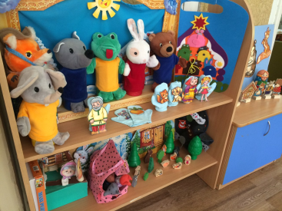
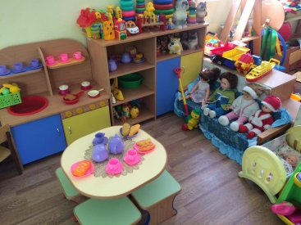
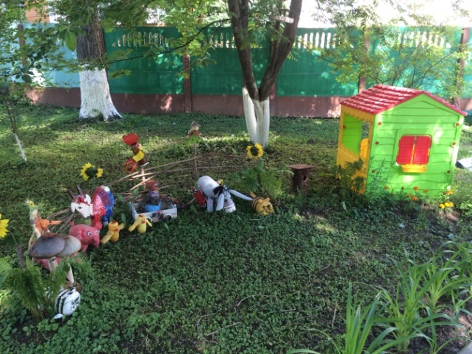
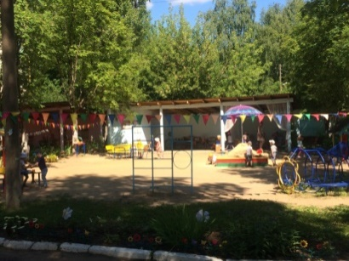
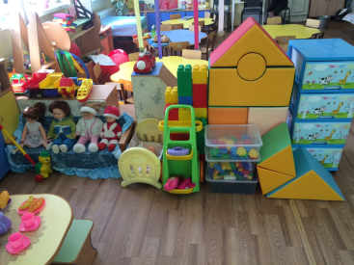
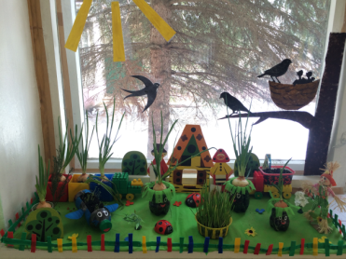
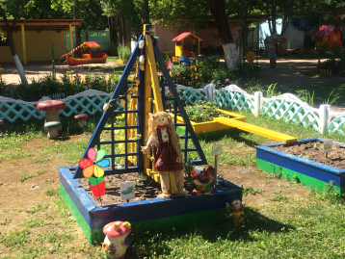
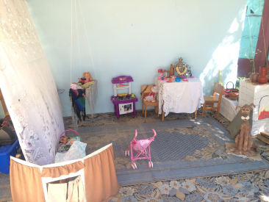
Материально-техническое обеспечение программы
Развивающая предметно-пространственная среда обеспечивает максимальную реализацию программы, удовлетворяет индивидуальные образовательные потребности каждого воспитанника.
Развивающая предметно-пространственная среда Учреждения содержательно-насыщенная, трансформируемая, полифункциональная, доступная, безопасная.

Slide 8
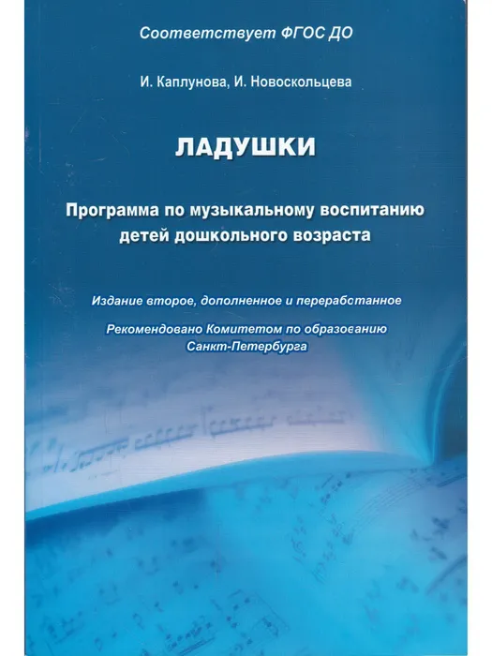
Обеспечение программы методическими материалами
В учреждение имеется программно-методическое обеспечение для осуществления образовательной по всем направлениям развития ребенка в соответствии с возрастной группой.

